Slide 1
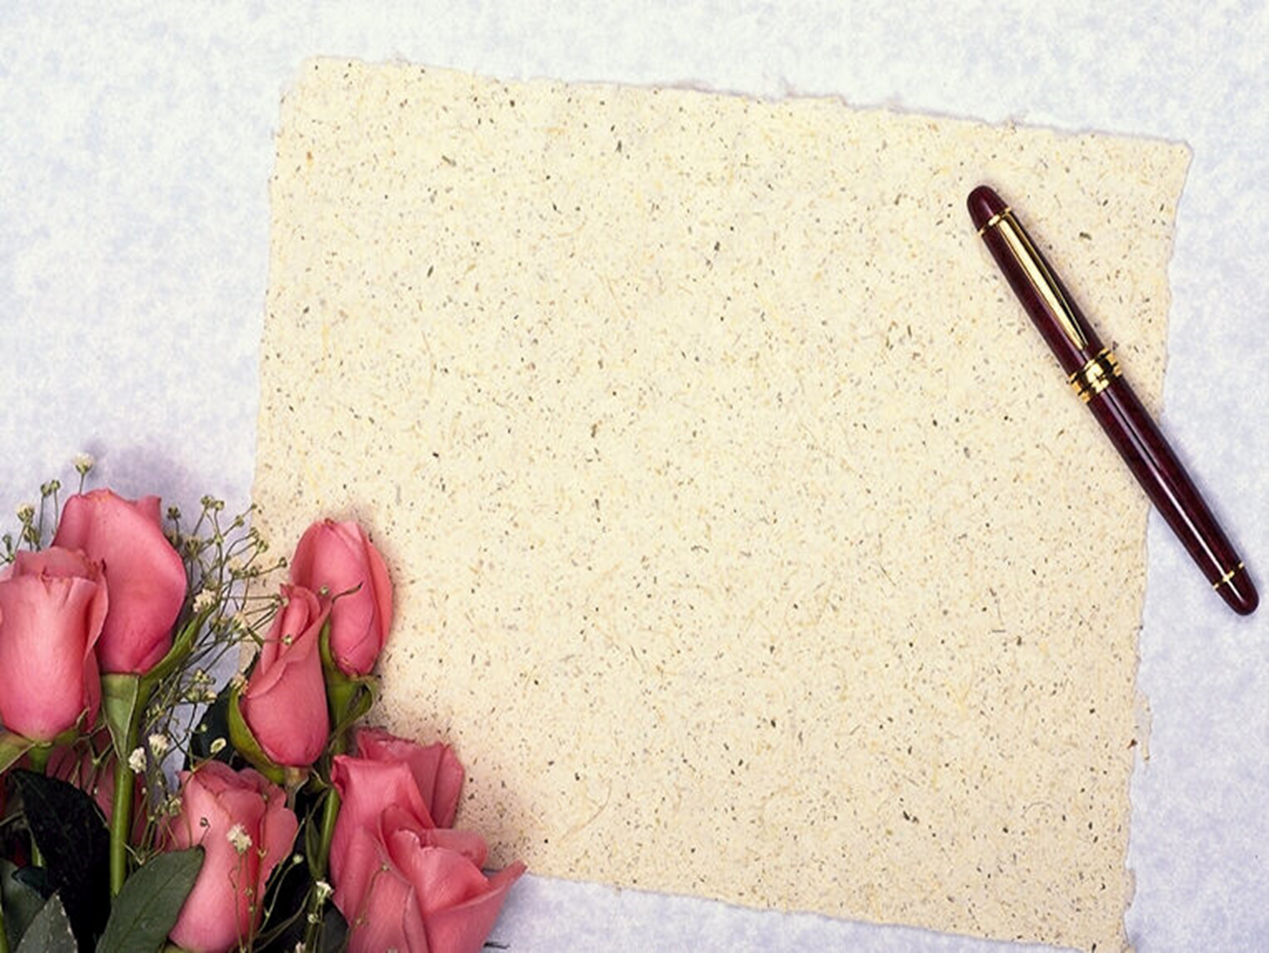
PHÒNG GIÁO DỤC VÀ ĐÀO TẠO QUẬN LONG BIÊN TRƯỜNG MẦM NON HOA PHƯỢNG
PHÁT TRIỂN NHẬN THỨC
Đề tài: Tách gộp nhóm có 8 đối tượng thành 2 phần
Giáo viên: Đặng Thu Thủy Lứa tuổi: MGL

Slide 2

MỤC ĐÍCH – YÊU CẦU:
1, Kiến Thức:
- Trẻ biết tách, gộp nhóm có 8 đối tượng theo các cách khác nhau.
- Trẻ biết đặt thẻ số tương ứng cho mỗi nhóm.
- Trẻ biết cách chơi trò chơi theo yêu cầu của cô.
2, Kỹ Năng:
- Trẻ có kỹ đếm, tách nhóm, gộp nhóm
- Luyện kỹ năng ghi nhớ có chủ định, phát triển ngôn ngữ, tư duy cho trẻ.
- Trẻ có phản xạ nhanh khi tham gia chò chơi.
3, Thái Độ:
Trẻ hào hứng tham gia các hoạt động

Slide 3

TIẾN TRÌNH BÀI GIẢNG
Ổn định tổ chức:
Trẻ hát và vận động theo nhạc bài “Bé tập đếm” – nhac nước ngoài
2. Phương pháp, hình thức tổ chức:
Trò chơi “ Ai giỏi nhất”
-Trẻ đếm và đặt thẻ số theo yêu cầu.
b. Chia theo yêu cầu:
-Trẻ thực hiện theo hướng dẫn của cô.
c. Chia theo sở thích.
3. Kết thúc:
-Trò chơi “ Thử tài của bé”

Slide 4


Slide 5

Trò chơi:
Ai giỏi nhất

Slide 6

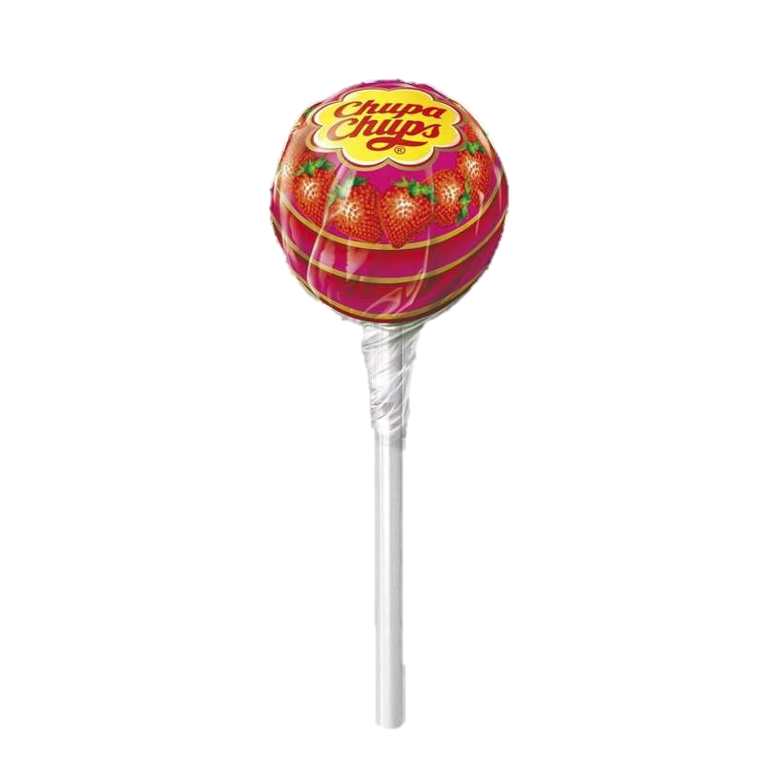
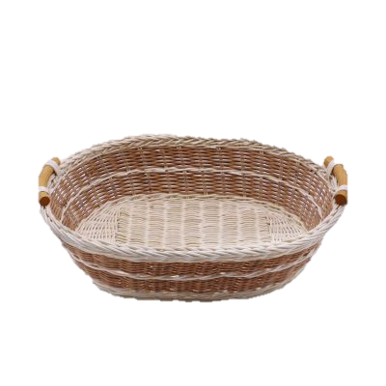
8

Slide 7

Chia theo yêu cầu
Phần II: Chia theo yêu cầu

Slide 8

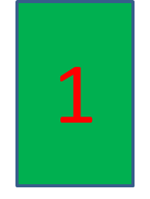
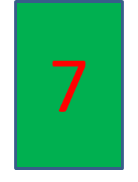
Cách 1
8

Slide 9


Cách 2
8

Slide 10


Cách 3
8

Slide 11

Cách 4
8

Slide 12


Slide 13

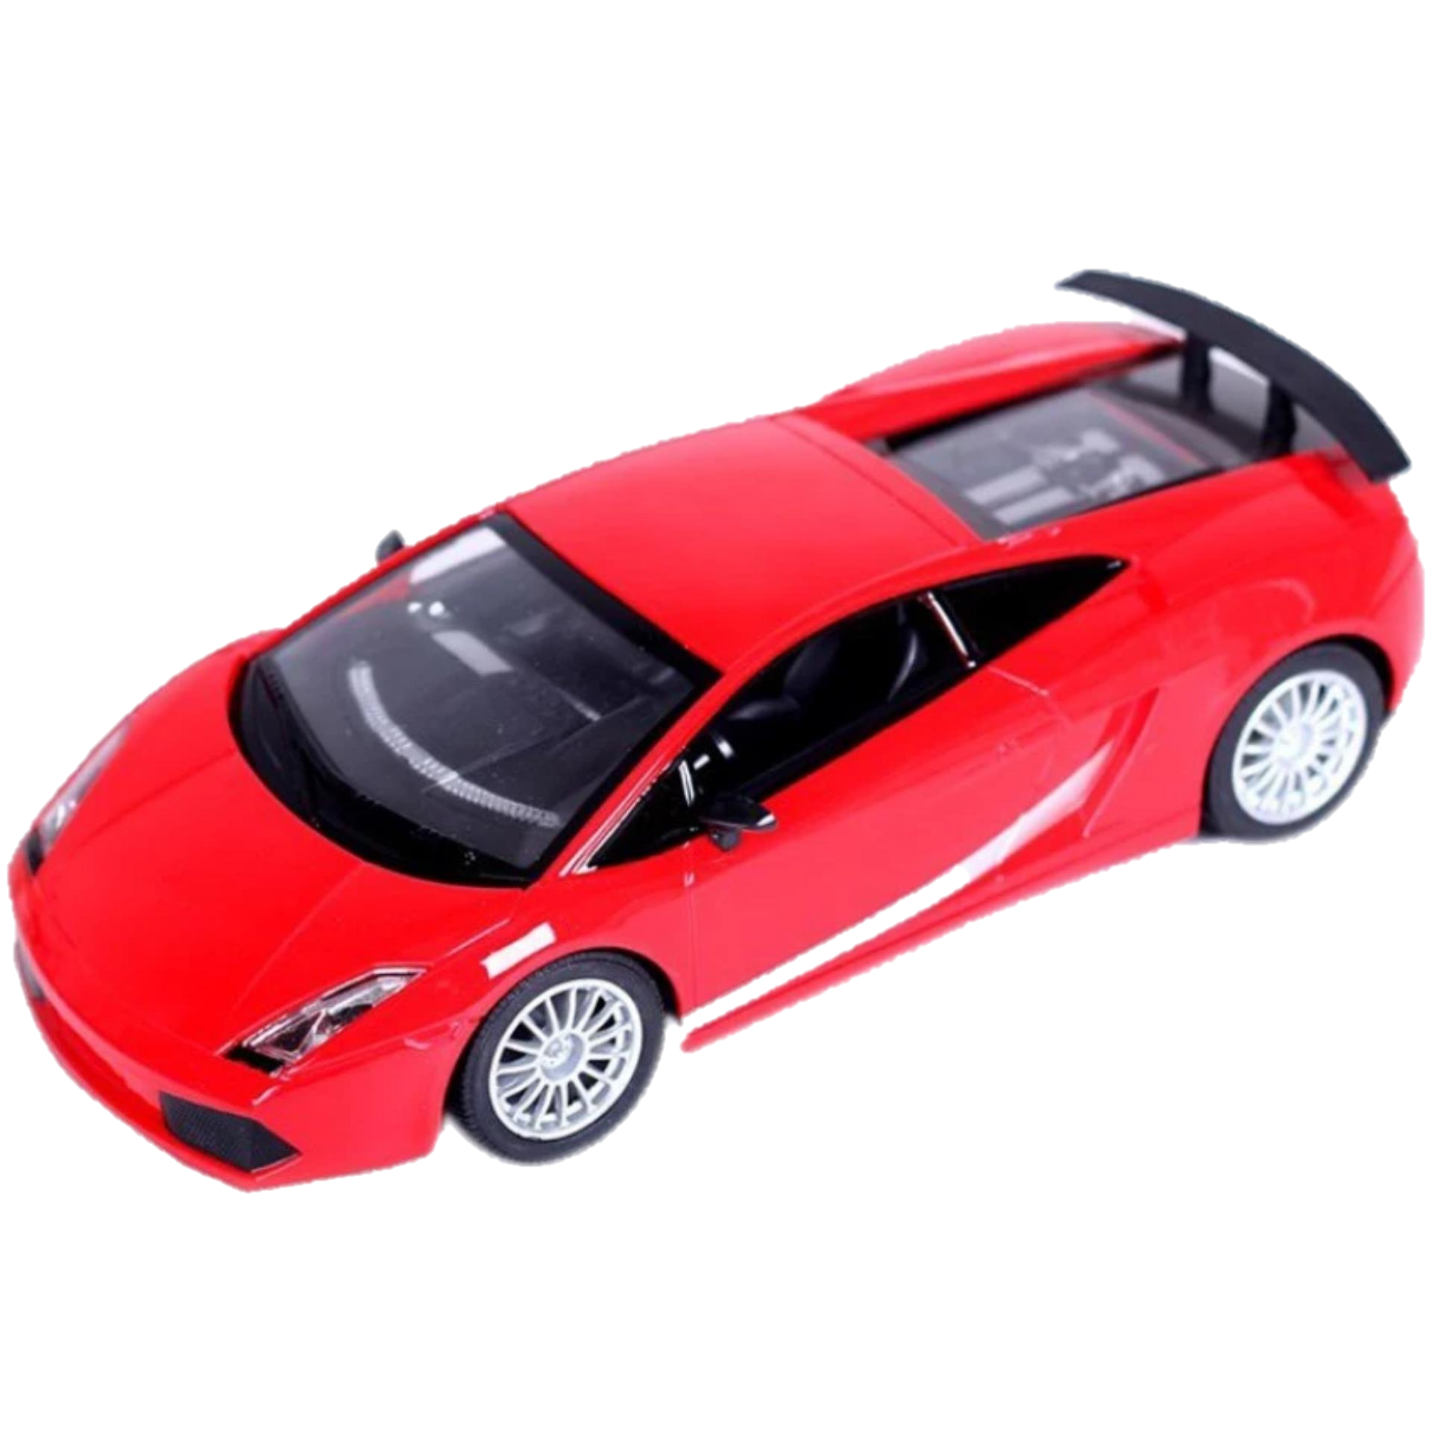
Bé hãy tách 8 ô tô thành 2 nhóm

Slide 14
1 - 7
2 - 6
3 - 5
4 - 4
8

Slide 15

Trò chơi:
Thử tài của bé

Slide 16



Câu hỏi 1:
Có bao nhiêu cách chia 8 đối tượng thành 2 phần
a. 1 cách
c. 2 cách
d. 4 cách
b. 3 cách

Slide 17

Câu hỏi 2:
Trong các cách chia 8 đối tượng thành 2 phần sau đây cách chia nào đúng?
a. 2 và 1
b. 5 và 3
c. 4 và 3
d. 6 và 1

Slide 18

Câu hỏi 3:
Chia 8 đối tượng thành 2 phần
có những cách chia nào?
a. 6 và 2
b. 5 và 3
c. 4 và 4
d. Tất cả các phương án trên

Slide 19
BÀI HỌC ĐẾN ĐÂY LÀ KẾT THÚC
CHÚC CÁC BÉ NGOAN VÀ HỌC GIỎI

